Slide 1
Ankara Üniversitesi
Okul Öncesi Eğitimi Anabilim Dalı
AOÖ-304 Özel Öğretim Yöntemleri II
WALDORF YAKLAŞIMI
Yrd. Doç. Dr. Müge ŞEN
Arş. Gör. Nergiz TEKE

Slide 2
«Çocukları saygıyla kabul edin, sevgiyle eğitin ve geleceğe özgürce yollayın»
Rudolf Steiner

Slide 3
Ortaya Çıkışı
Rudolf Steiner tarafından1919 yılında ilk olarak Almanya’da uygulanmıştır.

Slide 4
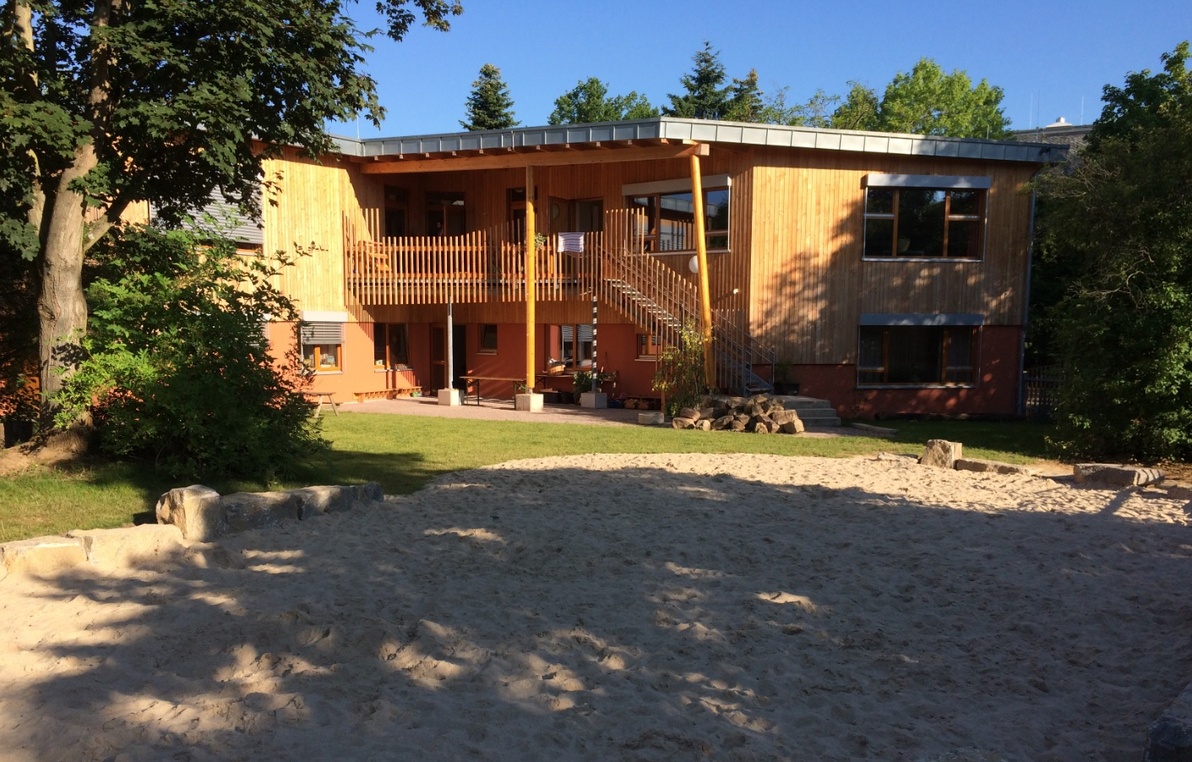
Felsefesi
Bnockv kc
Waldorf okulları, yapı olarak doğa ile iç içe olunabilecek, doğanın sunduğu imkanlardan faydalanılabilecek yerlerde kurulurlar.

Slide 5
Felsefesi
El sanatı ve beceri işleri ruhsal huzurun keşfi ve ruh ve kişisellik duygusunu geliştirir.
Çocuk merkezli
Bağımsız okullar

Slide 6
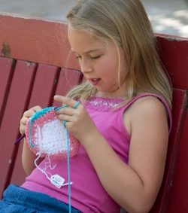
Bnockv kc
Pratik beceriler (yemek pişirme, örgü örme, bahçe işleri, tahta ve materyal işleri)

Slide 7
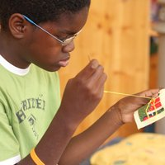
Bnockv kc

Slide 8
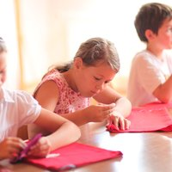
Bnockv kc

Slide 9
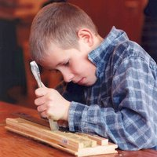
Bnockv kc

Slide 10
Eğitim Programı
Bu okullarda çocuklar tv ve bilgisayarın olumsuz etkisinden korunmaktadır.
Sanatsal gelişim (Müzik, el sanatları ve diğer sanatlar için daha fazla vakit harcanıyor.)

Slide 11
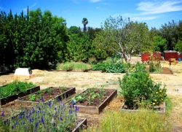
Bnockv kc
Doğa sevgisi öğretilmeye be doğayla bütünleşme sağlanmaya çalışılır.

Slide 12
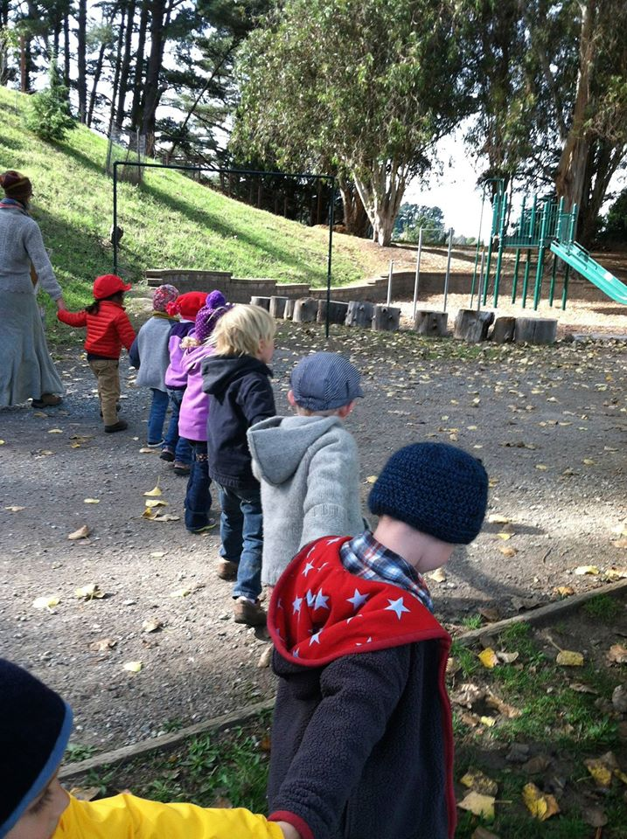

Slide 13
Eğitim Programı
«Breathing out» - «Breathing in»
Büyük grup saati (Oyunlar, şarkılar, grup oyunları)
Bahçe oyunları
Hikaye-masal anlatımı

Slide 14
Eğitim Programı
Çocuklar etkinliğe katılmak için zorlanmazlar.
Sorumluluk-öz düzenleme
Anaokulundan – 13 yaşa kadar

Slide 15
Eğitim Ortamı
Çevre-çocuk, çocuk-çevre

Slide 16
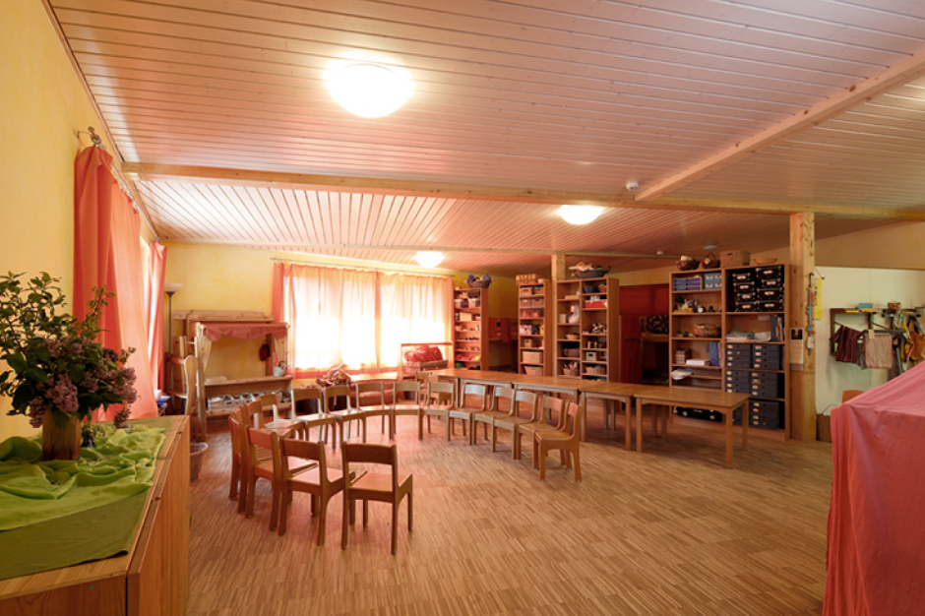
Waldorf anaokullarında, duvarlar parlak renklerle boyanmış, perdeler doğal elyaftan, masa ve sandalyeler sağlam tahtadan yapılmıştır

Slide 17
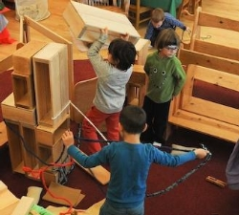
Bnockv kc
Materyaller açık uçludur.

Slide 18
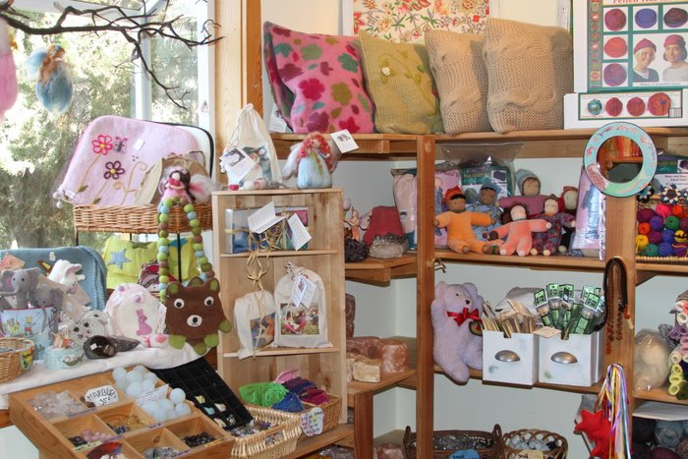

Slide 19
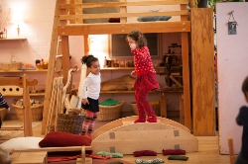
Bnockv kc

Slide 20
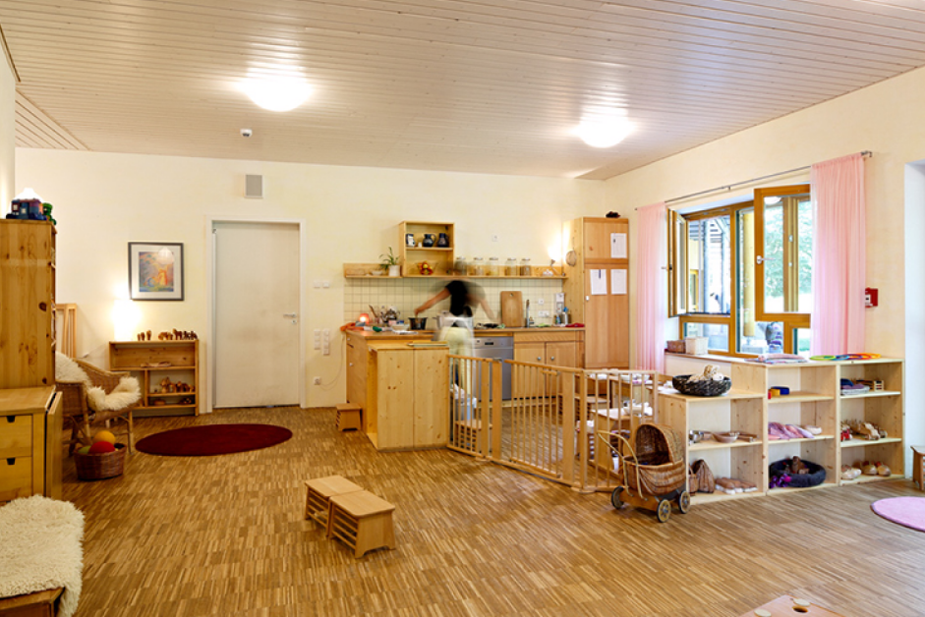
Bu okullarda doğal malzemelerin kullanımı tercih edilmekte okullarda plastik ve sentetik malzeme ve materyaller kullanılmamaktadır.

Slide 21
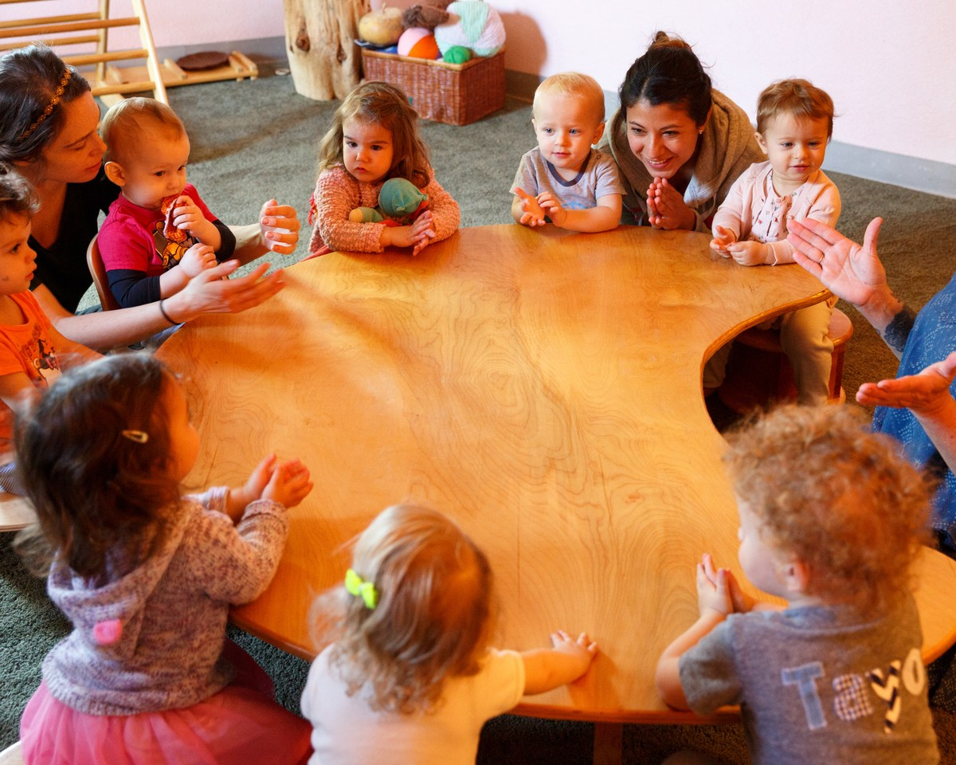

Slide 22
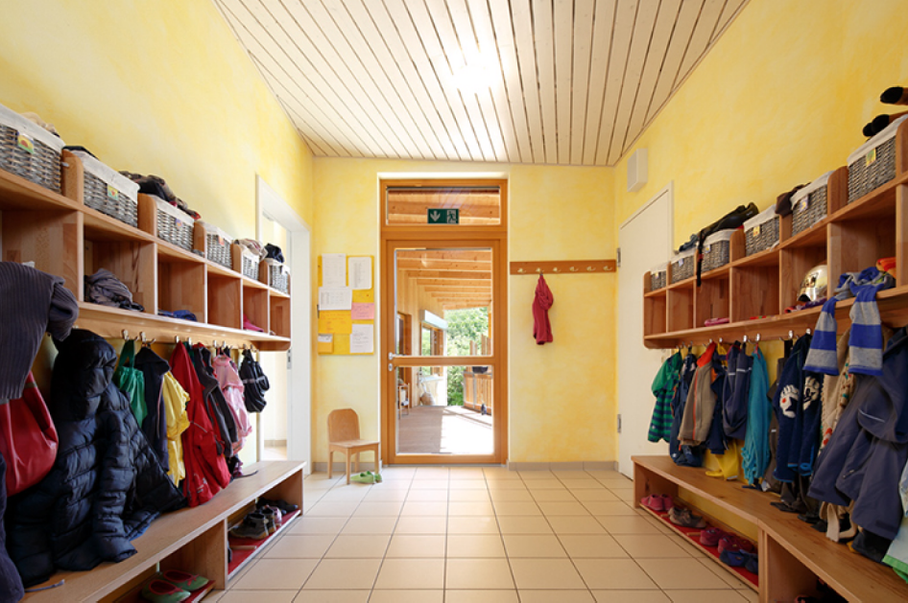

Slide 23
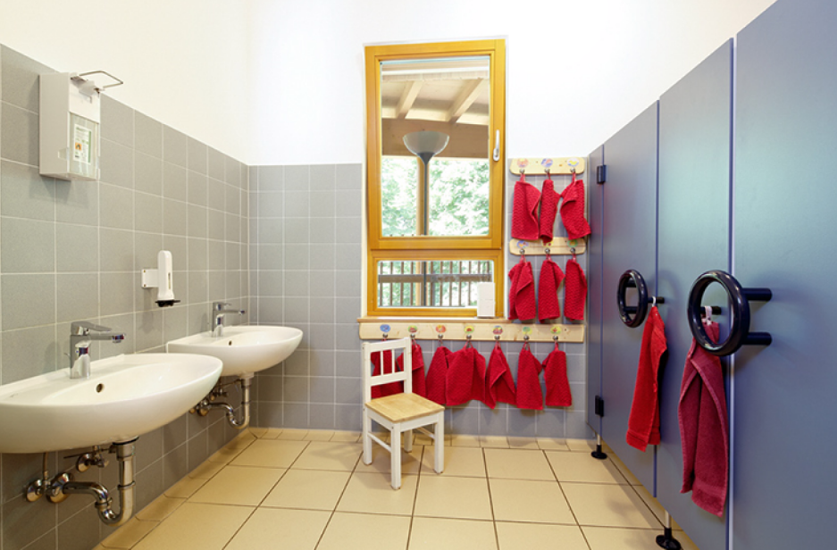

Slide 24
Eğitim Ortamı
Odaların mevsimler, dini bayramlar, festivaller gibi o an çalışılan konuyu yansıtmasına önem verilmektedir.
Odalar genellikle çocuklar tarafından yapılmış resimlerle dekore edilmektedir.

Slide 25
Öğretmen
Okulda almış oldukları eğitimin yanında 3 yıl Waldorf Pedogojisi Eğitimi almaktadırlar.

Slide 26
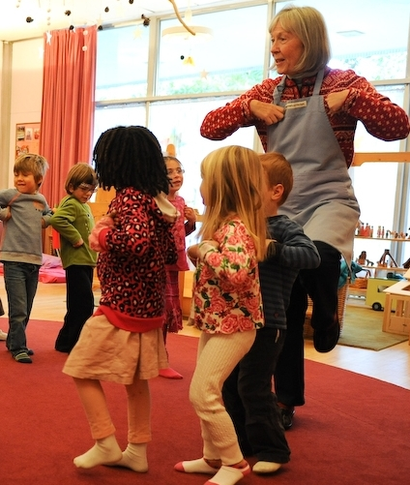
Bnockv kc
Hikaye anlatma, müzik, ritim oyunları, çizimler ve drama yoluyla heyecanlı öğrenmeler sunar.

Slide 27
Aile
Aileler çocukların yaşamında kilit noktadır.

Slide 28
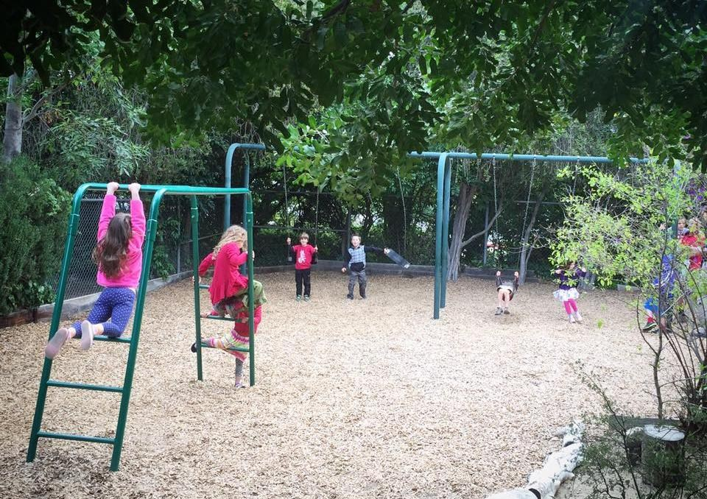
Bnockv kc

Slide 29
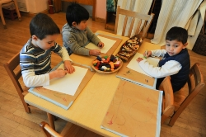
Bnockv kc

Slide 30
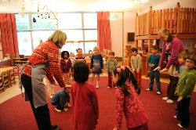
Bnockv kc

Slide 31
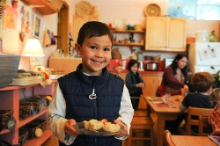
Bnockv kc

Slide 33
Kaynaklar
Aktan Kerem, E.(2004). Erken çocukluk eğitiminde bir peri masalı: Waldorf okulları. Çoluk Çocuk Dergisi,6(35), 22-25.
Kotaman, H. (2009). Rudolf Steiner ve Waldorf okulu. Yüzüncü Yıl Üniversitesi Eğitim Fakültesi Dergisi, V1(I), 174-194.
Bayhan, P. , Bencik, S. (2008). Erken çocukluk dönemi programlarından Waldorf yaklaşımına genel bir bakış. Selçuk Üniversitesi Ahmet Keleşoğlu Eğitim Fakültesi Dergisi, (26), 15 -25.
Kurtulmuş, Z.(2012). Waldorf yaklaşımı ve Steiner pedagojisi. F. Temel(Ed.), Erken çocukluk eğitiminde yaklaşımlar ve programlar (s.77-99).Ankara: Vize Yayıncılık.
Acer, D.(2012).Erken Çocukluk eğitiminde fiziksel ortam ve özellikleri. İ.H. Diken.(Ed.), Erken çocukluk eğitimi (s.388-390). Ankara: Pegem Akademi.
Acer, D. (2016). Erken çocuklukta alternatif eğitim yaklaşımları: Münih örneği. Ç.Dinçer(Ed.). Gelişen Öğretmen Gelişen Öğrenci Sempozyumu Kitabı. Ankara: ANKÜ Yayınları
http://www.waldorfschule-frankfurt.de/kindergarten.html
http://www.waldorfkindergarten-bad-nauheim.de/inhalt/raumgestaltung/

